Slide 1



TRƯỜNG TIỂU HỌC ……
CHÀO MỪNG QUÝ THẦY CÔ
VỀ DỰ GIỜ THĂM LỚP
Môn Đạo đức lớp 3
BÀI 11: EM NHẬN BIẾT QUY TẮC
N TOÀN GIAO THÔNG (T2)

Slide 2





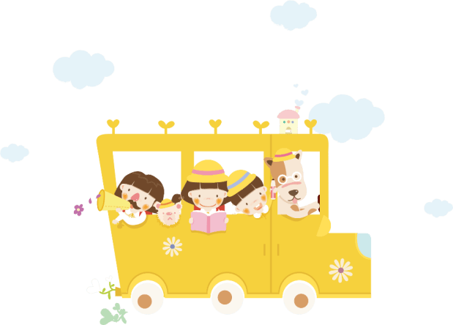

Slide 4




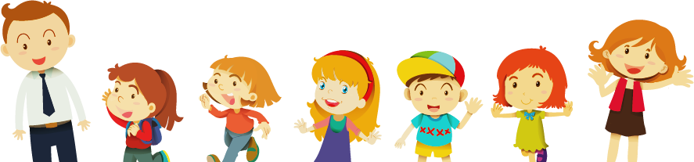
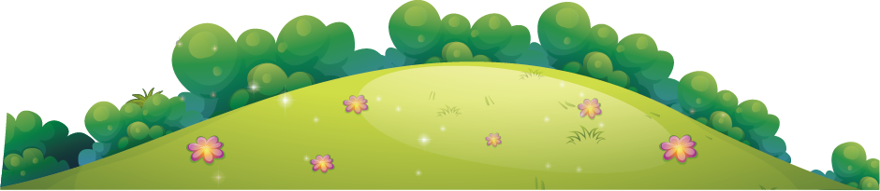

Slide 5
Thứ……ngày…..tháng…..năm…….
Đạo đức
Bài 11: EM NHẬN BIẾT QUY TẮC AN TOÀN GIAO THÔNG (T2)
1. Đưa ra lời khuyên cho bạn:
Nam nói: “Nhà cậu gần trường thì không cần thiết đội mũ bảo hiểm.”.
Bảo đáp: “Mình phải tuân thủ quy tắc an toàn giao thông.”
Nam trả lời: “Nhưng mình cũng có thể không đội mũ khi ít người đi trên đường mà.”
?
Em sẽ khuyên Nam điều gì?

Slide 6
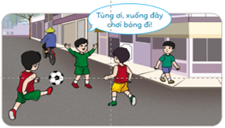
Thứ……ngày…..tháng…..năm…….
Đạo đức
Bài 11: EM NHẬN BIẾT QUY TẮC AN TOÀN GIAO THÔNG (T2)
2. Xử lí tình huống
Em sẽ khuyên Nam điều gì?

Slide 7
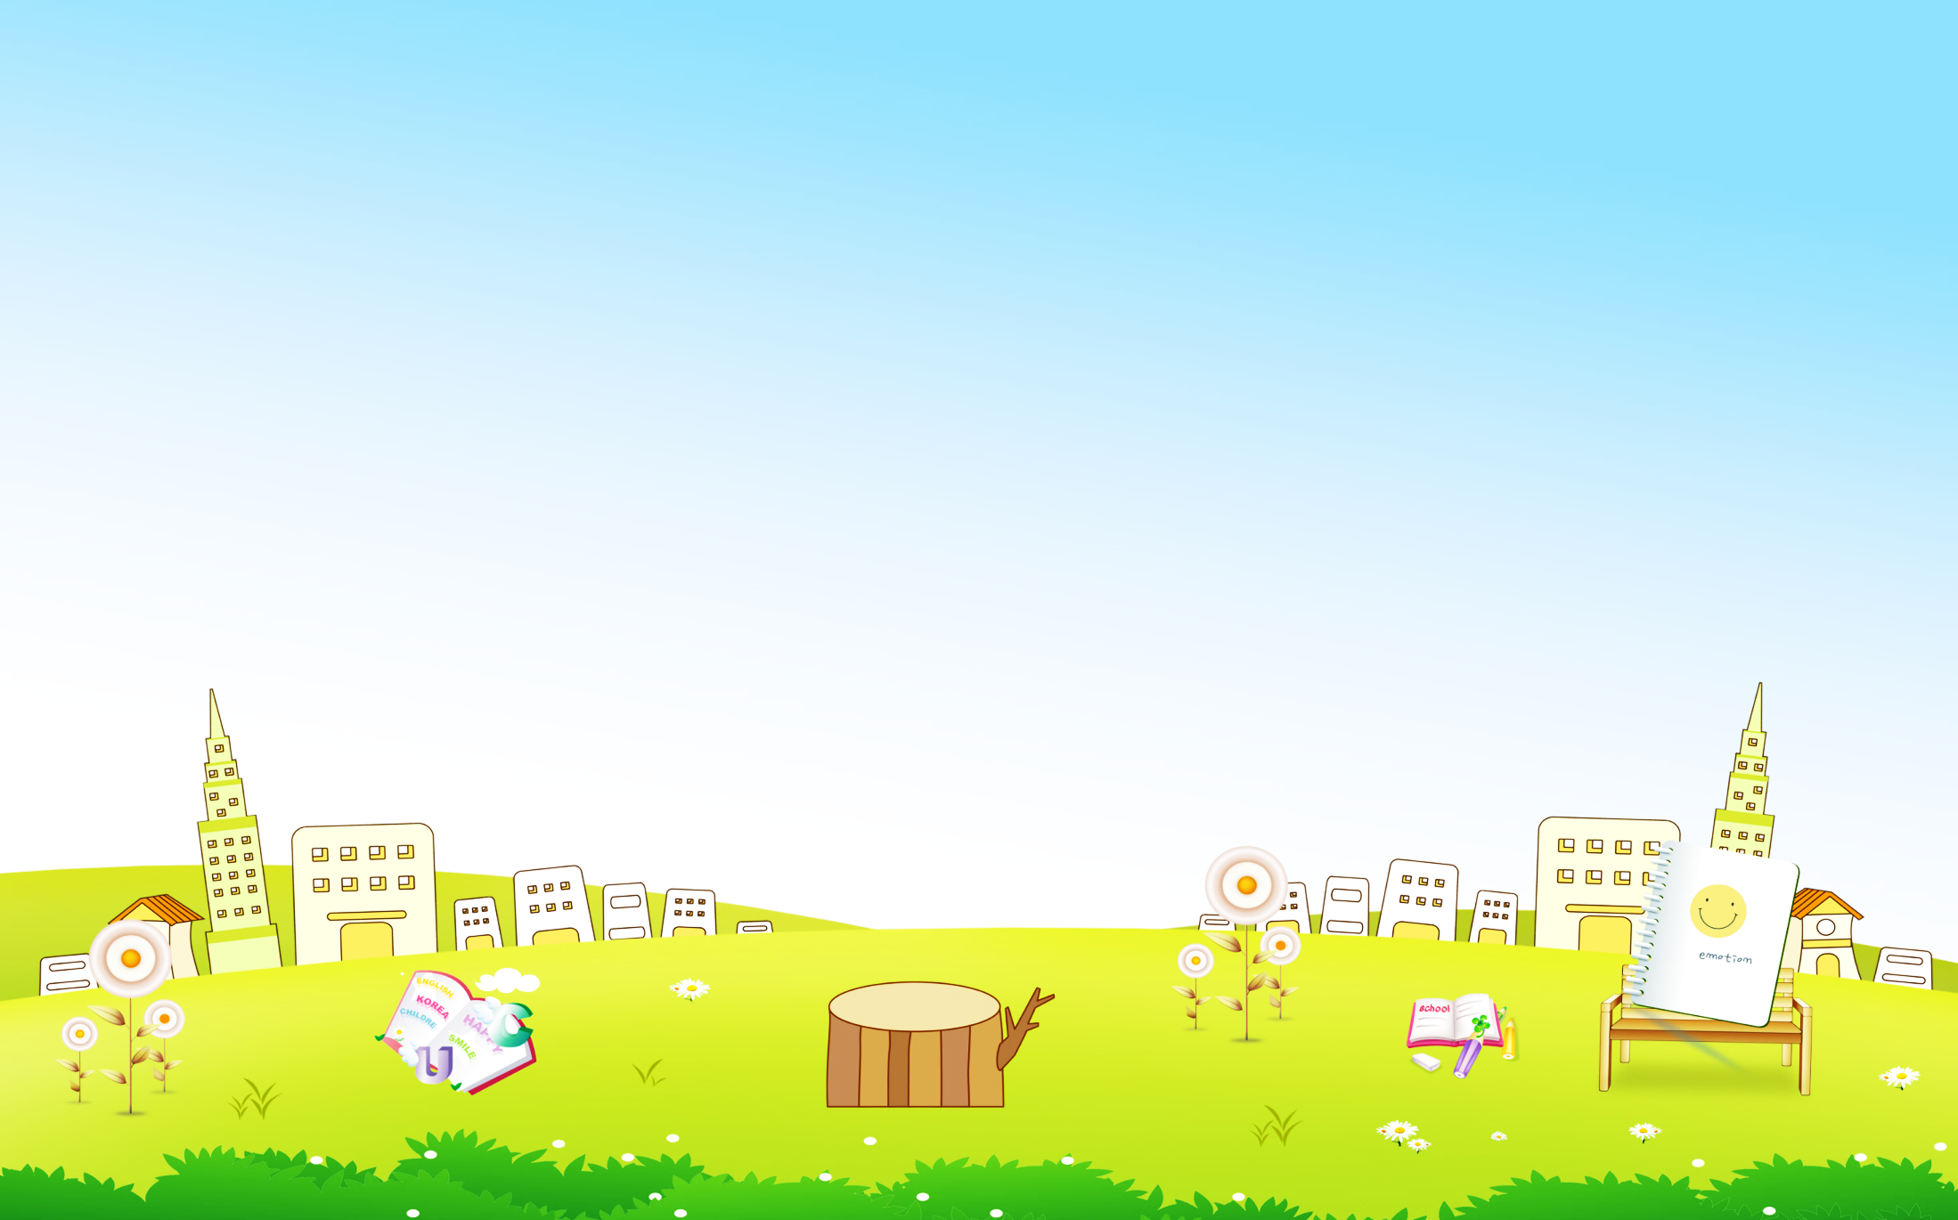



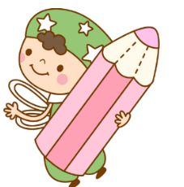


Slide 8
Thứ……ngày…..tháng…..năm…….
Đạo đức
Bài 11: EM NHẬN BIẾT QUY TẮC AN TOÀN GIAO THÔNG (T2)
3. Chia sẻ lại tình huống vi phạm quy tắc an toàn giao thông mà em từng chứng kiến và cho biết tác hại của hành vi vi phạm đó.
Ví dụ: Tình huống em từng chứng kiến là vượt đèn đỏ; tác hại của hành vi này là có khả năng gây ra tai nạn giao thông nguy hiểm cho bản thân, người và các phương tiện tham gia giao thông khác.
4. Vận dụng điều đã học về tuân thủ quy tắc an toàn giao thông để quan sát thực tế ở cổng trường em hoặc nơi công cộng và chia sẻ với thầy cô, bạn cùng lớp.

Slide 9
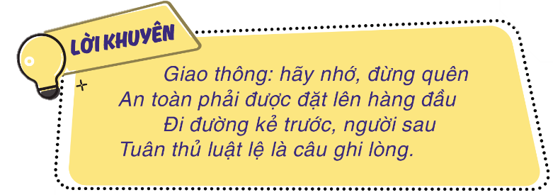


Thứ……ngày…..tháng…..năm…….
Đạo đức
Bài 11: EM NHẬN BIẾT QUY TẮC AN TOÀN GIAO THÔNG (T2)

Slide 10

XIN CHÂN THÀNH CẢM ƠN
QUÝ THẦY CÔ GIÁO VÀ CÁC EM

